Slide 1

KHOA CÔNG NGHỆ THÔNG TIN – TRƯỜNG ĐẠI HỌC TÔN ĐỨC THẮNG
Môn: Nhập môn Trí tuệ nhân tạo
Nhóm: 6
Giảng viên: Nguyễn Thành An
Mã nhóm: PBL
# | Họ và tên | MSSV | Email
1 | Võ Phước Thịnh | 52000807
2 | Nguyễn Trung Nghĩa | 52000693 | nguyentrungnghiacmp528@gmail.com
3 | Hồ Thịnh Phát | 52000821 | hothinhphatvd4@gmail.com
4 | Trần Đình Phúc | 52000109 | phuctran12421@gmail.com
AI © 2023 PBL Trang 1

Slide 2
BẢNG PHÂN CÔNG CÔNG VIỆC
# | Công việc | Người thực hiện | Đánh giá
1 | Cài đặt lớp SingleFoodSearchProblem | Phúc | Hoàn thành
2 | Cài đặt các cấu trúc dữ liệu | Nghĩa | Hoàn thành
3 | Breadth-first search | Phát | Hoàn thành
4 | Depth-first search | Nghĩa | Hoàn thành
5 | Uniform Cost Search | Phúc | Hoàn thành
6 | Cài đặt mini animate | Phúc | Hoàn thành
7 | Tổng quát lên MultiFoodSearch | Phát | Hoàn thành
8 | Heurictis cho Single và Multiple | Nghĩa | Hoàn thành
9 | A*, GBFS | Nghĩa | Hoàn thành
Trang 2

Slide 3
BẢNG PHÂN CÔNG CÔNG VIỆC
# | Công việc | Người thực hiện | Đánh giá
10 | Tổng quát hoá A* cho cả hai vấn đề Single và Multiple | Phúc | Hoàn thành
11 | Clean code | Phúc | Hoàn thành
12 | Cài đặt lớp EightQueenProblem và hill_climbing_search | Nghĩa | Hoàn thành
13 | Testing | Phát | Hoàn thành
14 | Viết chương trình chạy yêu cầu | Phúc | Hoàn thành
15 | Viết bản trình bày chung | *
Trang 3

Slide 4
ĐÁNH GIÁ MỰC ĐỘ HOÀN THÀNH
# | Họ và tên | MSSV | % Đánh giá
1 | Võ Phước Thịnh | 52000807 | 0
2 | Nguyễn Trung Nghĩa | 52000693 | 100
3 | Hồ Thịnh Phát | 52000821 | 100
4 | Trần Đình Phúc | 52000109 | 100
Workspace: https://github.com/trngbro/AI (Private during deadline time)
Trang 4

Slide 5
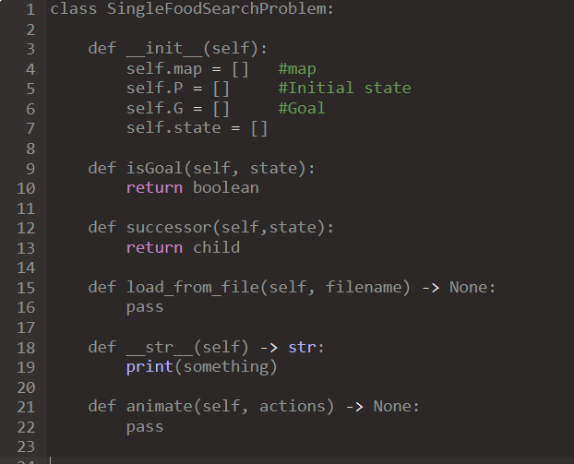
UNINFORMED SEARCH
Yêu cầu 1-1
Cài đặt lớp SingleFoodSearchProblem
Trang 5

Slide 6
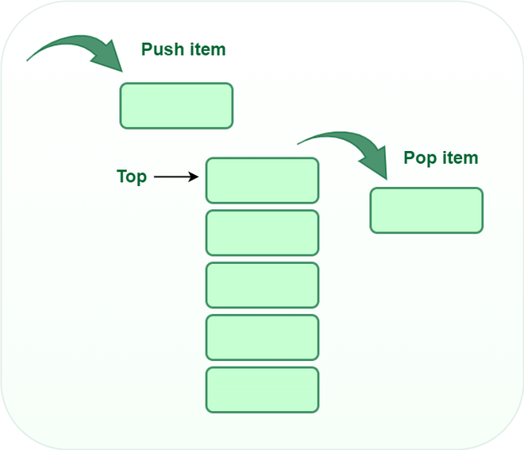
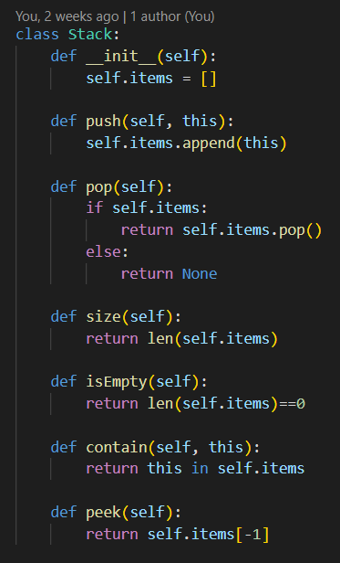
UNINFORMED SEARCH
Yêu cầu 1-2
Stack workflow and implements
Trang 6

Slide 7
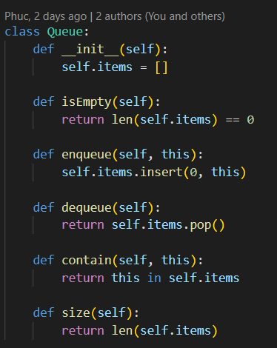
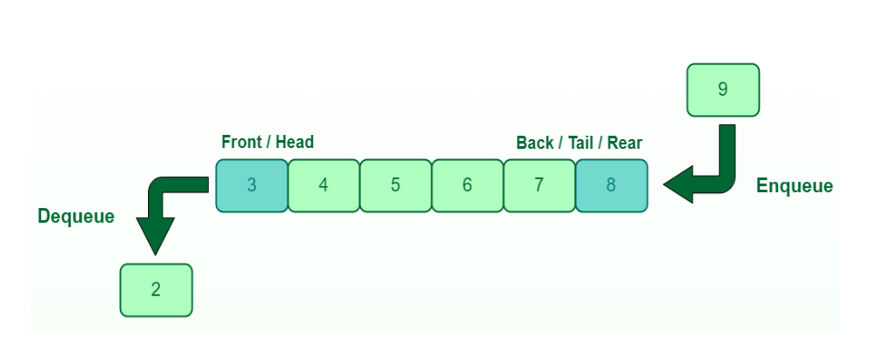
UNINFORMED SEARCH
Yêu cầu 1-2
Queue workflow and implements
Trang 7

Slide 8
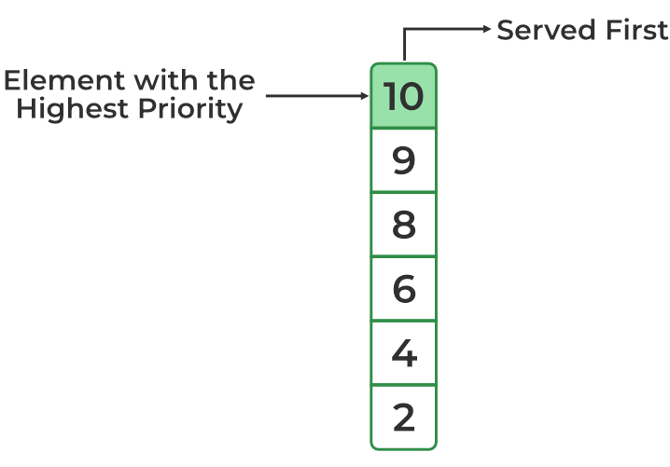
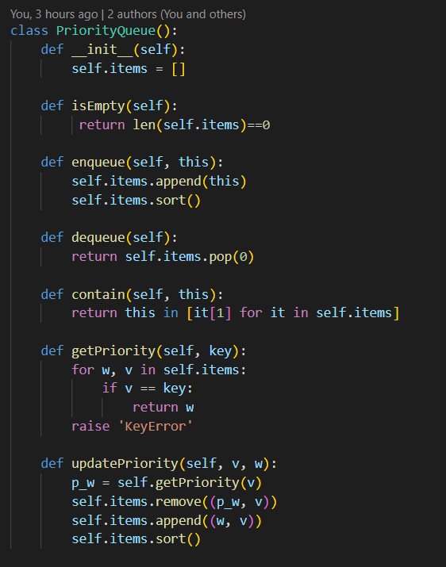
UNINFORMED SEARCH
Yêu cầu 1-2
PrioriryQueue workflow and implements
Trang 8

Slide 9
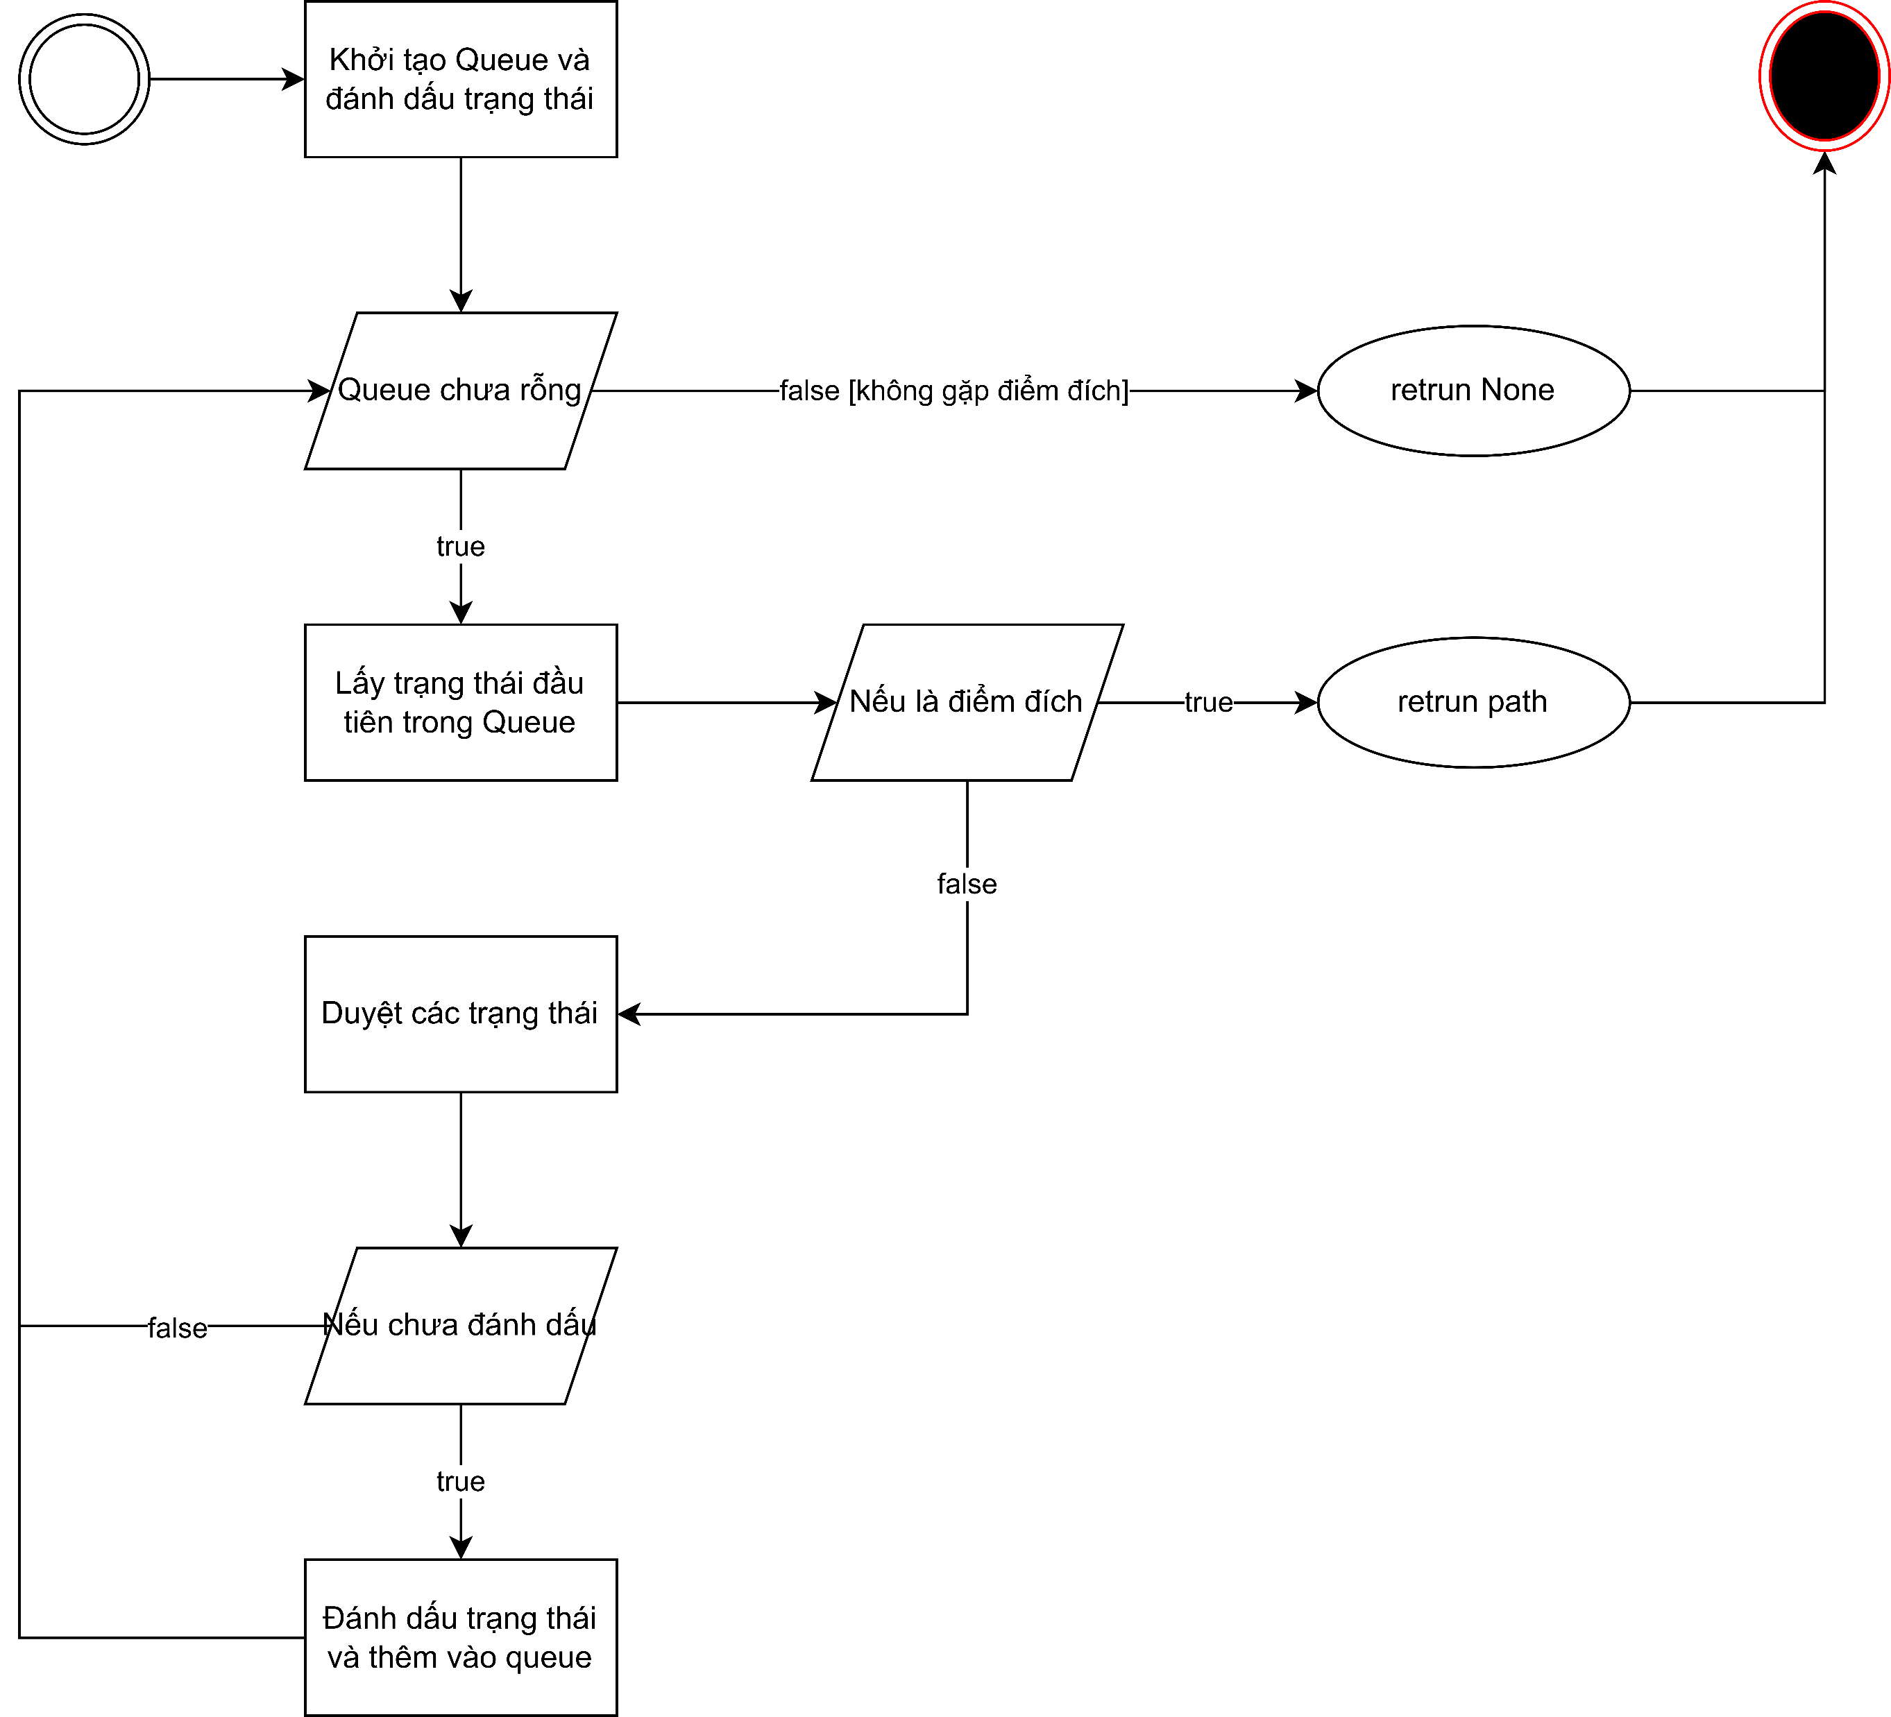
UNINFORMED SEARCH
Yêu cầu 1-3
BFS
Trang 9
Notes:
HÀM BFS:
Khởi tạo Queue và đánh dấu trạng thái ban đầu
WHILE Queue chưa rỗng:
Lấy trạng thái đầu tiên trong Queue
Nếu đó là trạng thái kết thúc thì trả về lời giải
Duyệt tất cả các trạng thái kế tiếp của trạng thái hiện tại:
Nếu trạng thái chưa được đánh dấu:
Đánh dấu trạng thái và thêm vào Queue
Nếu không tìm thấy lời giải thì trả về None

Slide 10

UNINFORMED SEARCH
Yêu cầu 1-3
DFS
Trang 10
Notes:
HÀM BFS:
Khởi tạo Queue và đánh dấu trạng thái ban đầu
WHILE Queue chưa rỗng:
Lấy trạng thái đầu tiên trong Queue
Nếu đó là trạng thái kết thúc thì trả về lời giải
Duyệt tất cả các trạng thái kế tiếp của trạng thái hiện tại:
Nếu trạng thái chưa được đánh dấu:
Đánh dấu trạng thái và thêm vào Queue
Nếu không tìm thấy lời giải thì trả về None

Slide 11

UNINFORMED SEARCH
Yêu cầu 1-3
UCS
Trang 11
Notes:
HÀM BFS:
Khởi tạo Queue và đánh dấu trạng thái ban đầu
WHILE Queue chưa rỗng:
Lấy trạng thái đầu tiên trong Queue
Nếu đó là trạng thái kết thúc thì trả về lời giải
Duyệt tất cả các trạng thái kế tiếp của trạng thái hiện tại:
Nếu trạng thái chưa được đánh dấu:
Đánh dấu trạng thái và thêm vào Queue
Nếu không tìm thấy lời giải thì trả về None

Slide 12
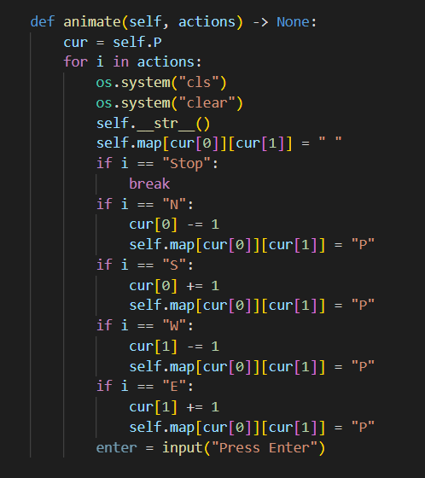
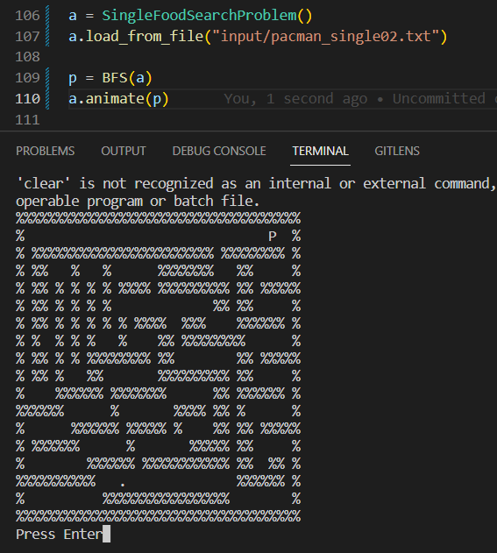
UNINFORMED SEARCH
Yêu cầu 1-4
Cài đặt animate() theo yêu cầu
Trang 12

Slide 13
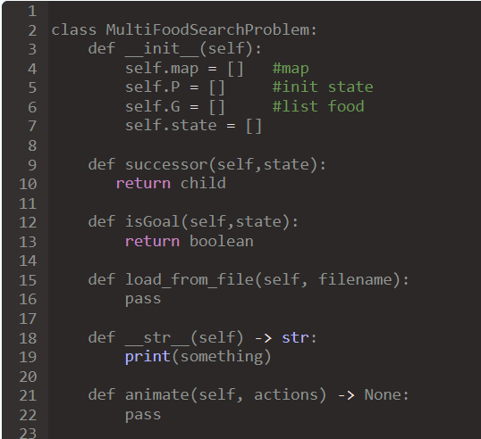
UNINFORMED SEARCH
Yêu cầu 1-5
Cài đặt lớp MultiFoodSearchProblem
Trang 13

Slide 14
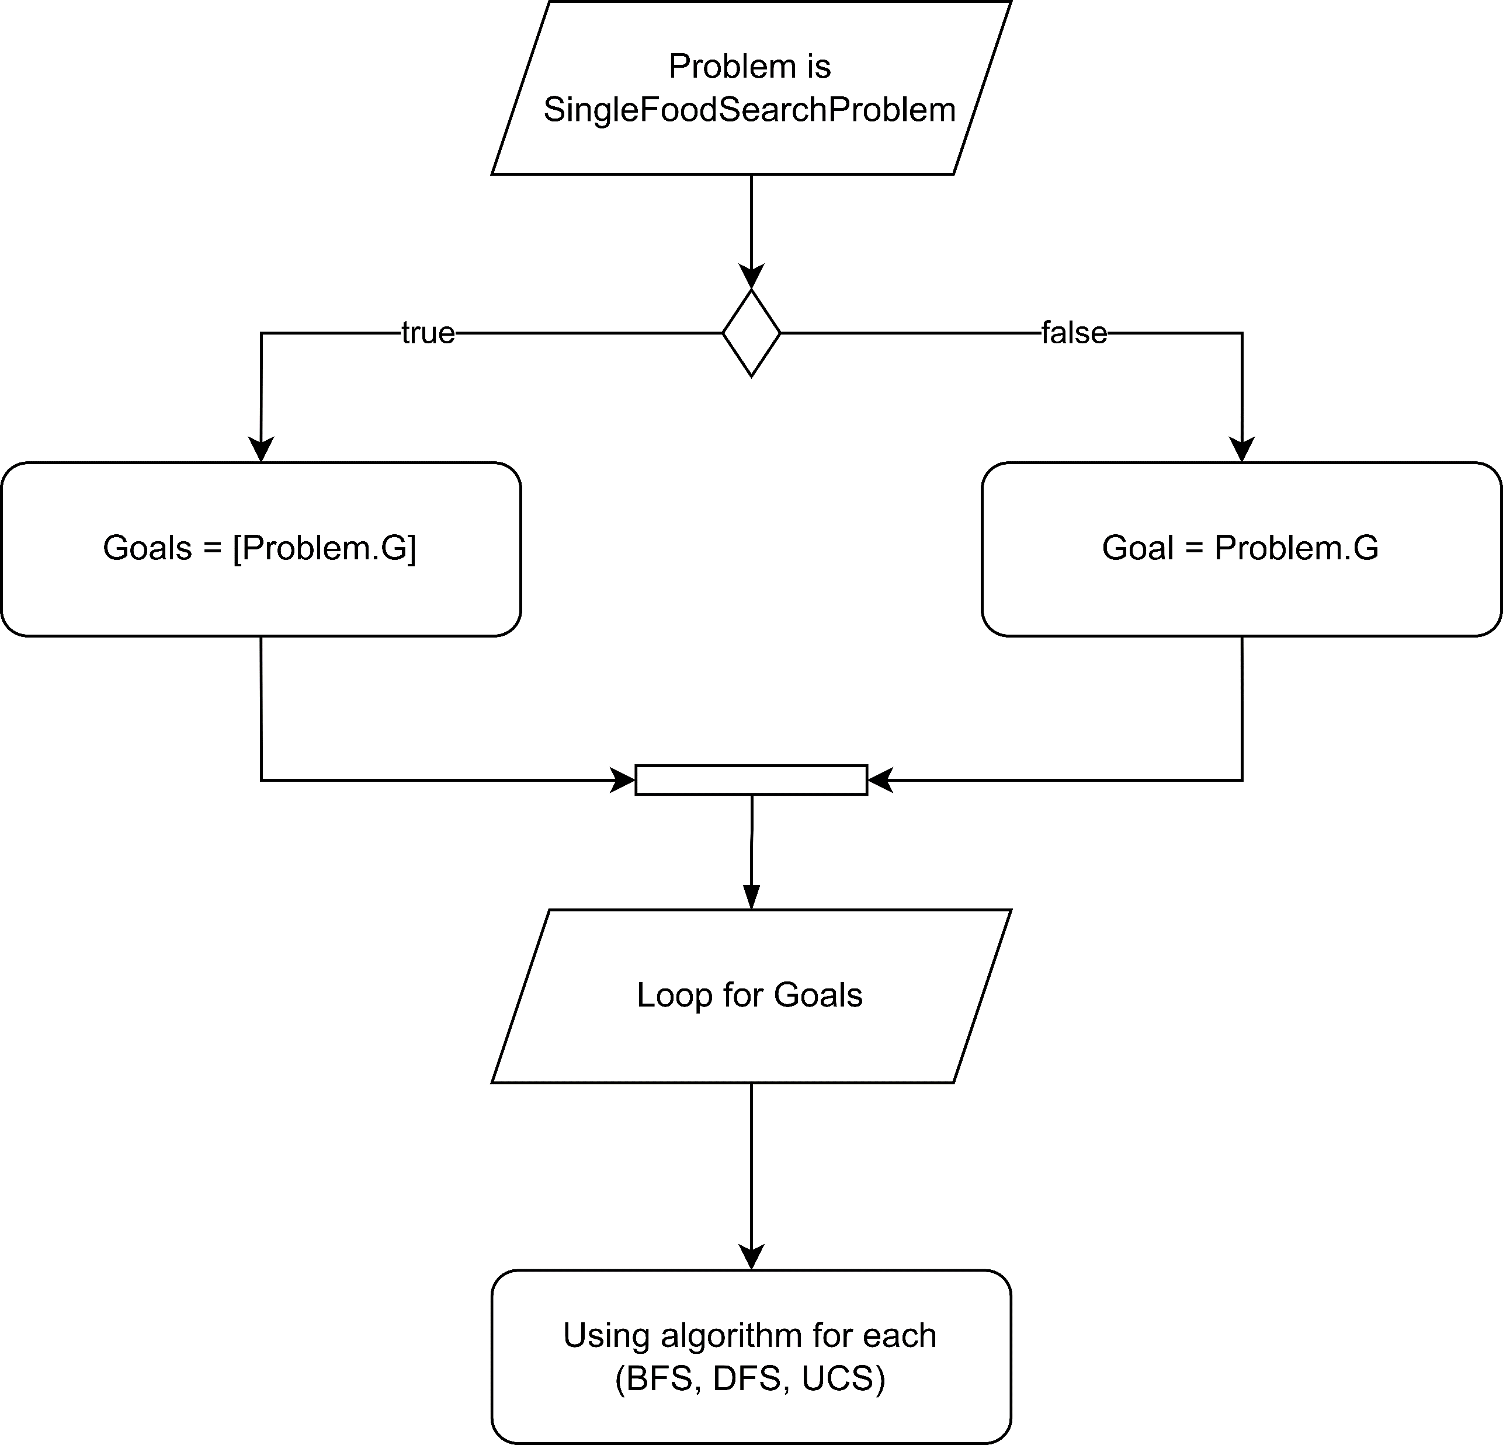
UNINFORMED SEARCH
Yêu cầu 1-6
Cải tiến YC1-3 để dung được cả cho SingleFoodSearchProblem và MultiFoodSearchProblem
Trang 14

Slide 15
UNINFORMED SEARCH
Đánh giá hoàn thành
Tiêu chí | Điểm | Đánh giá
YC1-1 | 0.5 điểm | Hoàn thành
YC1-2 | 1.5 điểm | Hoàn thành
YC1-3 | 1.5 điểm | Hoàn thành
YC1-4 | 0.5 điểm | Hoàn thành
YC1-5 | 0.5 điểm | Hoàn thành
YC1-6 | 0.5 điểm | Hoàn thành
Trang 15

Slide 16



BEST FIRST SEARCH
Yêu cầu 2-1
Khoảng cách Euclidean
Khoảng cách Manhattan
Khoảng cách Chebyshev
Các hàm heuristic có thể dung cho SingleFoodSearchProblem
Trang 16

Slide 17
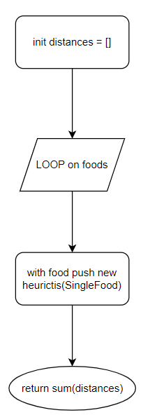
BEST FIRST SEARCH
Yêu cầu 2-2
Heuristic dung cho MultiFoodSearchProblem
Trang 17

Slide 18
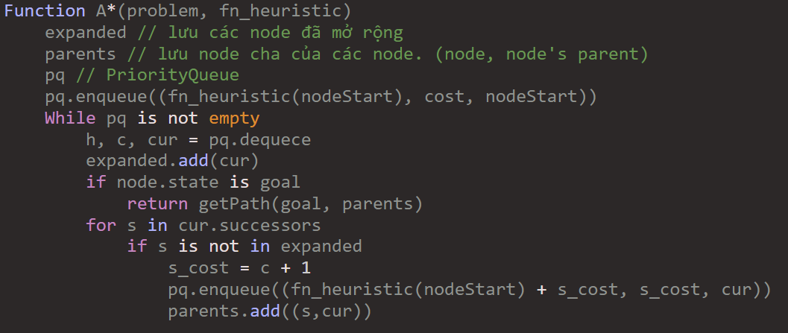
BEST FIRST SEARCH
Yêu cầu 2-3
Cài đặt giải thuật A*
Trang 18

Slide 19
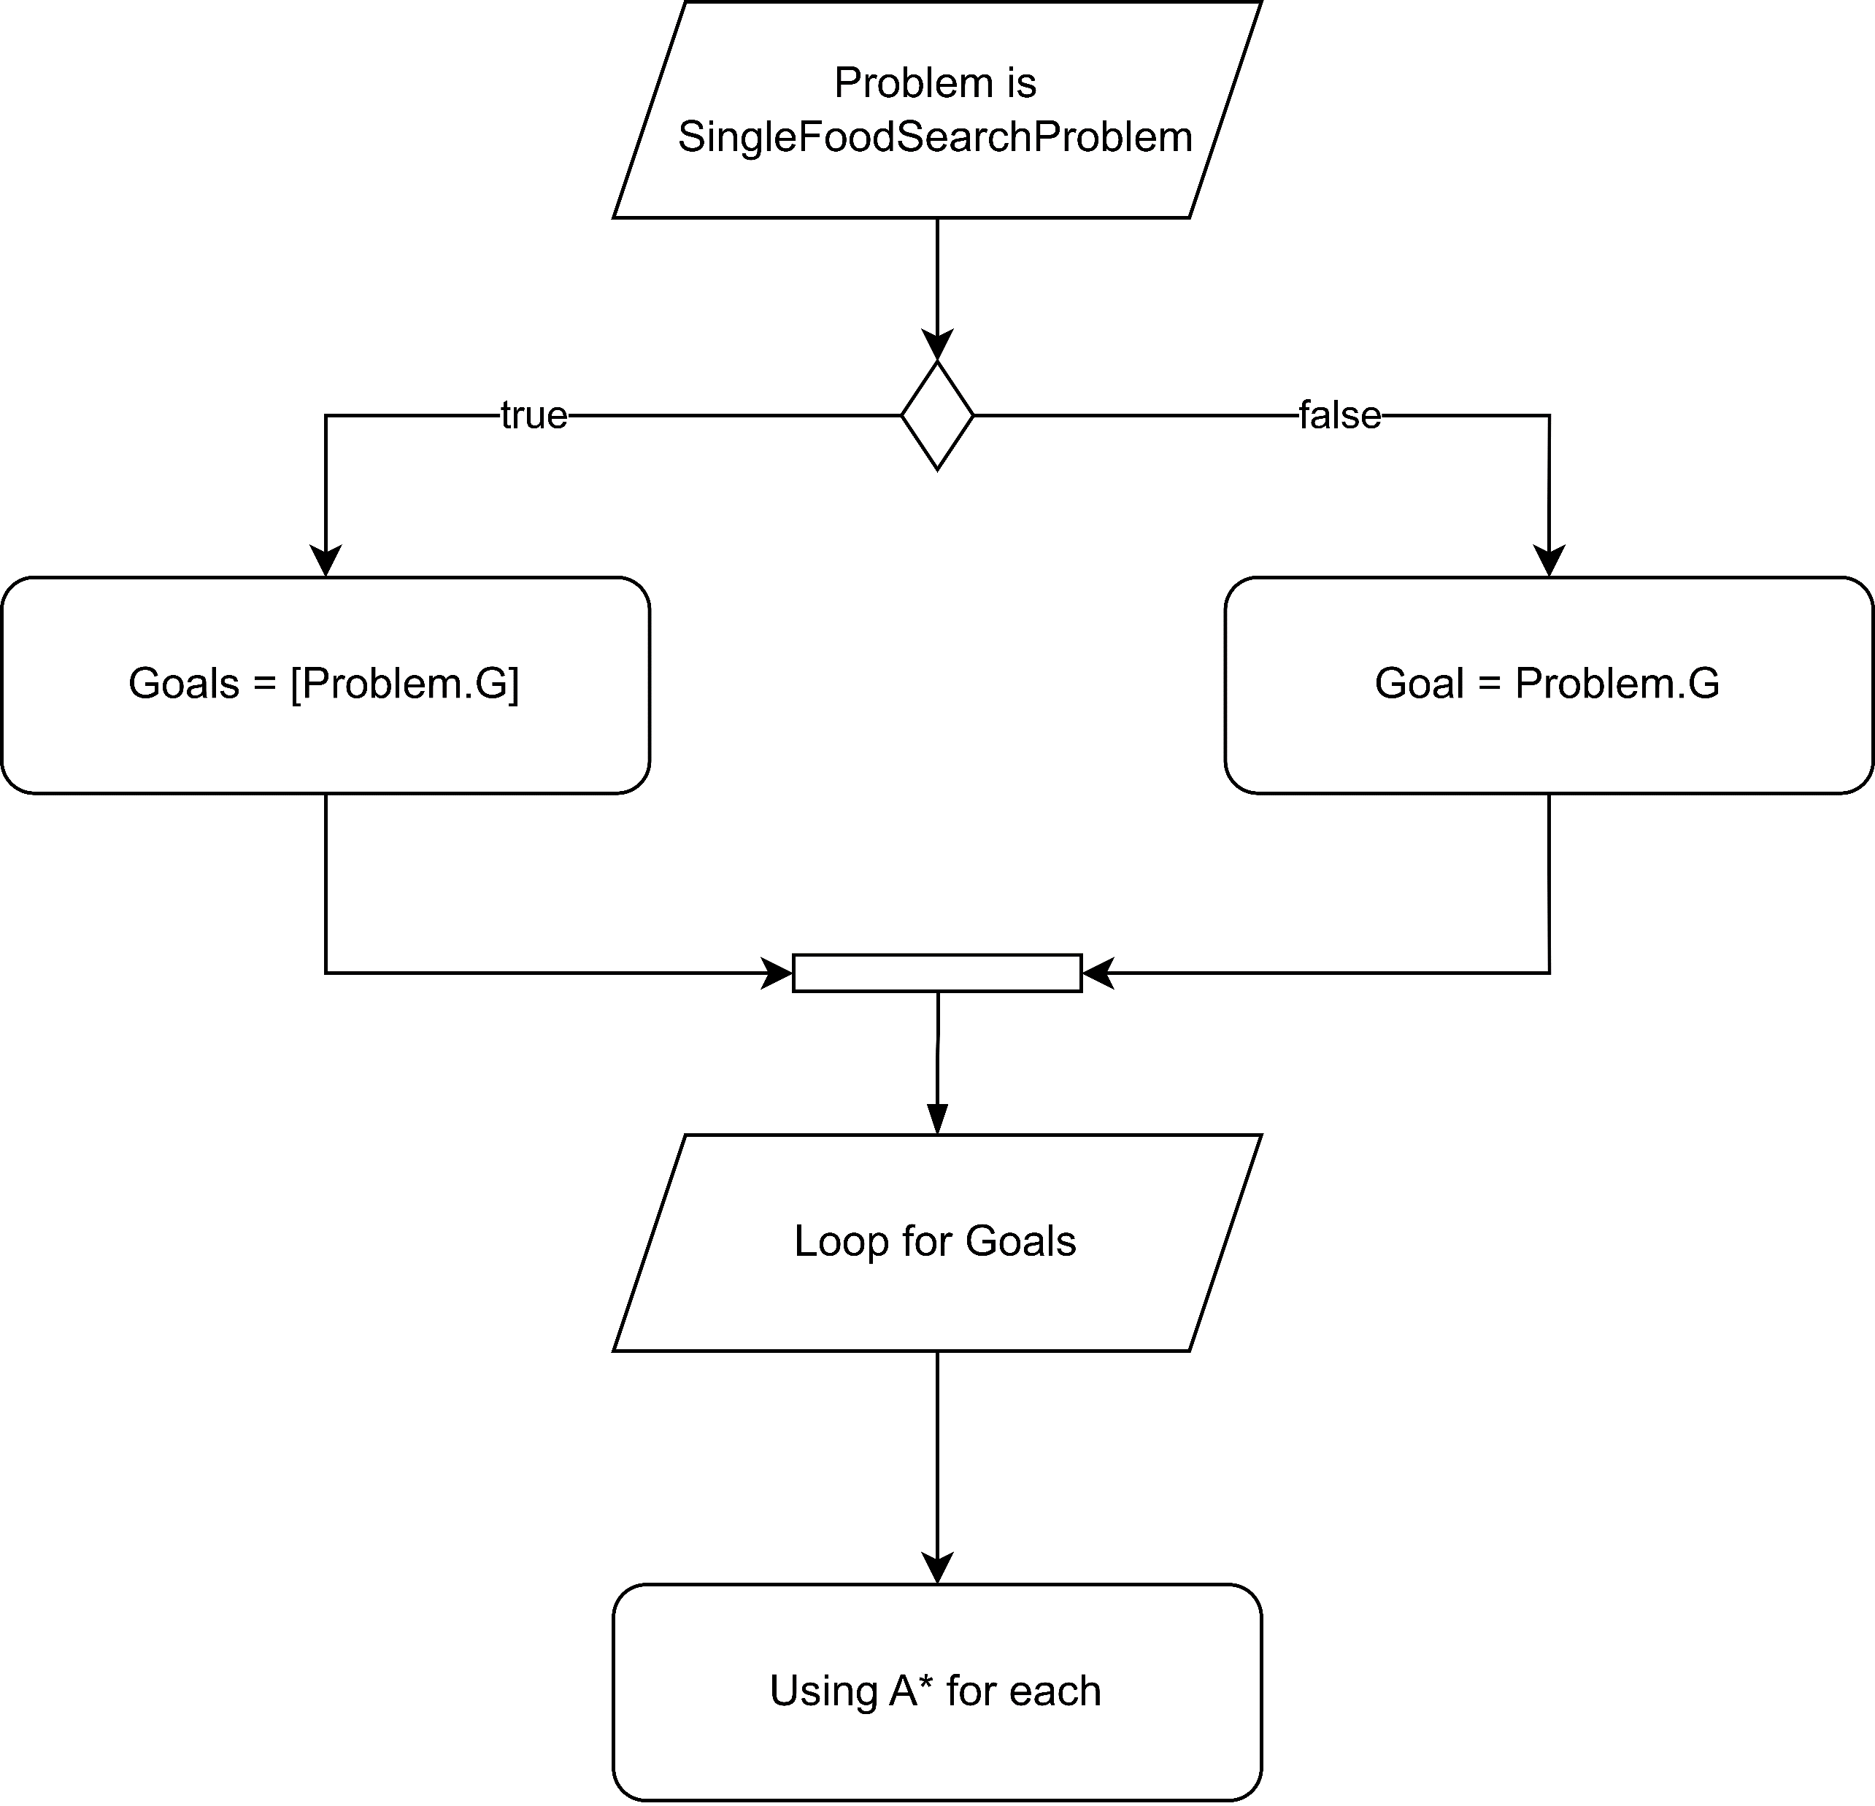
BEST FIRST SEARCH
Yêu cầu 2-4
Quy trình cải tiến A*
Trang 19

Slide 20

BEST FIRST SEARCH
Yêu cầu 2-5
Cài đặt giải thuật GBFS
Trang 20

Slide 21
BEST FIRST SEARCH
Đánh giá hoàn thành
Tiêu chí | Điểm | Đánh giá
YC2-1 | 1.0 điểm | Hoàn thành
YC2-2 | 0.5 điểm | Hoàn thành
YC2-3 | 0.5 điểm | Hoàn thành
YC2-4 | 0.5 điểm | Hoàn thành
YC2-5 | 0.5 điểm | Hoàn thành
Trang 21

Slide 22
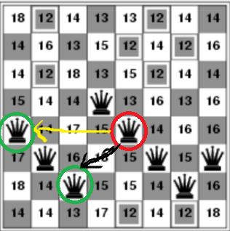
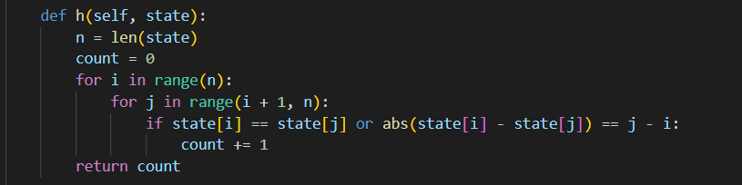
LOCAL SEARCH
Yêu cầu 3-1
Hàm heuristic của bài toán 8 quân hậu
Trang 22

Slide 23
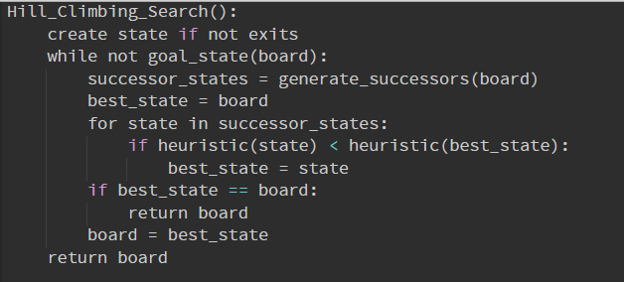
LOCAL SEARCH
Yêu cầu 3-2
Giải thuật leo đồi
Trang 23

Slide 24
LOCAL SEARCH
Đánh giá hoàn thành
Tiêu chí | Điểm | Đánh giá
YC3-1 | 0.5 điểm | Hoàn thành
YC3-2 | 0.5 điểm | Hoàn thành
Trang 24

Slide 25
TỔNG KẾT
Đánh giá tổng quát
Tiêu chí | Điểm | Đạt được
Câu 1 | 5 điểm | 5 điểm
Câu 2 | 3 điểm | 3 điểm
Câu 3 | 1 điểm | 1 điểm
Câu 4 | 1 điểm | …
Tổng |  | …
Trang 25

Slide 26
TỔNG KẾT
Thuận lợi
Đa số các thành viên làm việc ăn ý
Đa số các thành viên có kiến thức về Git
Đa số thành viên nhiệt tình tham gia tìm hiểu đề tài
Vấn đề nghiên cứu được phân chia bài bản
Các thành viên có nền tảng lập trình tốt
Trang 26

Slide 27
TỔNG KẾT
Khó khăn
Số lượng thành viên nghiên cứu thực tế tương đối ít
Mất nhiều thời gian để ôn tập lại python do các thành viên không xuất phát điểm từ các ngành khoa học máy tính
Còn nhiều thiếu sót về phân tích đề
Lượng công việc cho từng thành viên khá lớn
Dù khó khăn nhưng nhóm vẫn hoàn thành toàn bộ bài tập
Trang 27

Slide 28
TRÍCH DẪN
References
Book
[1] | Stuart Russell, Peter Norvig. Artificial Intelligence : A Modern Approach, 2nd edition. New Jersey, McGraw-Hill, 2005
[2] | Tom Mitchell. Machine Learning. New York, McGraw-Hill, 1997.
[3] | Manning and Schuetze, Foundations of Statistical Natural Language Processing, MIT Press. Cambridge, MA, 1999.
Website
[1] | sakai.it.tdt.edu.vn
AI © 2023 PBL Trang 28

